Slide 1
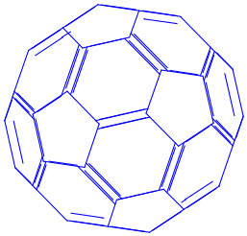

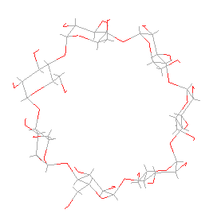
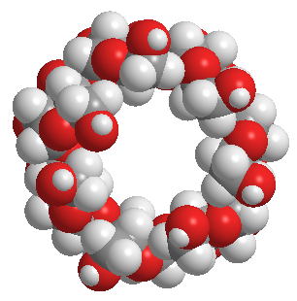
第一至第四章
总 结

Slide 2
一、命名基本原则
最长碳链：选含官能团的最长碳链为母体
最近定位：从离取代基最近的一端编号
先简后繁：简单的取代基写在前面（次序
规则）
同基合并：相同的取代基合并

Slide 3
二、结构与构型
1、饱和烃：碳原子为SP3杂化； 正四面体构型
包括烷烃、环烷烃
2、烯烃（双键）：碳原子为SP2杂化；平面三角
形构型；有顺/反异构。
3、炔烃（三键）：碳原子为SP杂化；直线型。
4、芳烃（双键）：碳原子为SP2杂化；平面共轭、
环状闭合体系。芳香性。
5、环己烷的构象：最稳定构象：椅式；
e键取代基最多的椅式；
大基团在e键的椅式

Slide 4
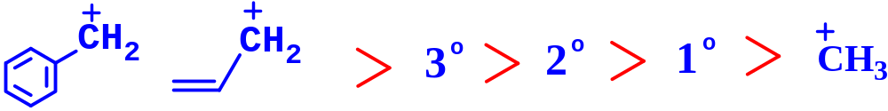
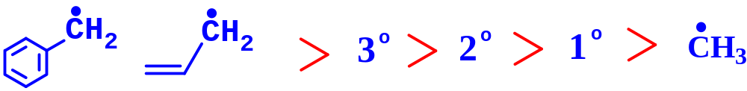
三、结构与性质
1、由结构推断：分子的极性、水溶性、氢键、稳
定性
2、由结构推断：碳正离子、游离基的稳定性；
均为SP2杂化。

Slide 5
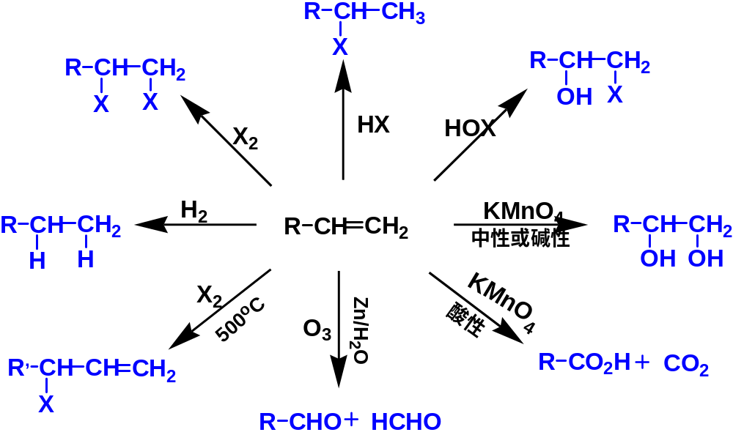
四、结构与反应
1、烷烃的反应：游离基取代反应；三个阶段。
2、烯烃的反应：亲电加成、氧化反应、D-A反应

Slide 6
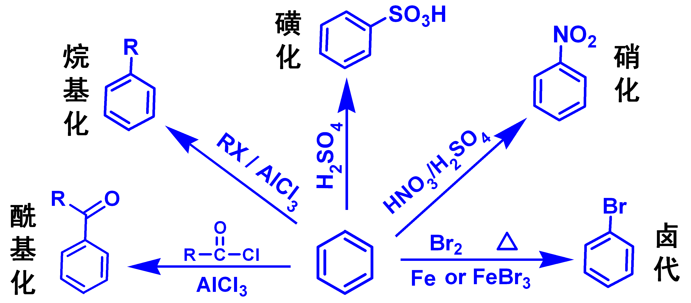
3、炔烃的反应：亲电加成、氧化反应、D-A反应
与烯烃比较
4、环烷烃的反应：加成； 与烯烃、炔烃的异同
5、芳烃的反应：亲电取代、定位规则

Slide 7
五、反应机理
1、游离基反应：三个阶段
2、亲电加成反应：碳正离子中间体
3、亲电取代反应：加成-消除机理

Slide 8
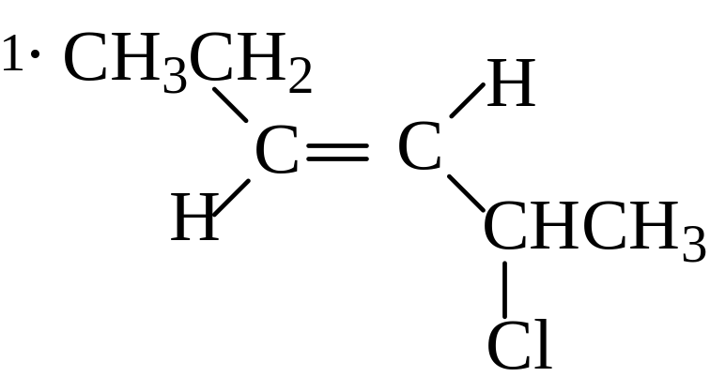
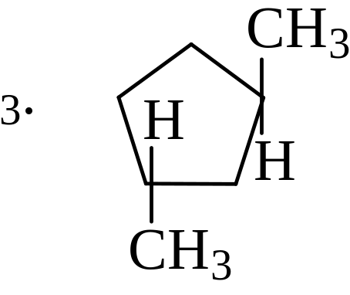
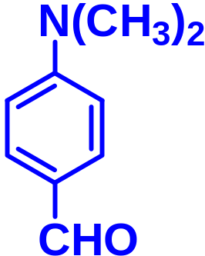
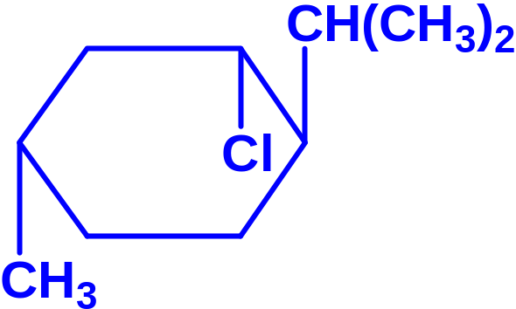
六、习题练习与综合运用
（一）命名
2.
4.

Slide 9
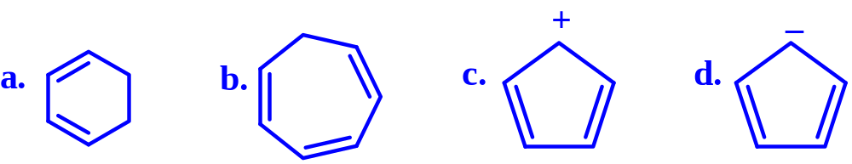
（二）选择题
1、某三元环化合物，分子式为C5H10，其所有可能的异构体总数为：（ ）
（a）6 （b）5 （c）4 （d）3
2. 最稳定的碳正离子是：（ ）
3.具有芳香性的化合物是：（ ）

Slide 10
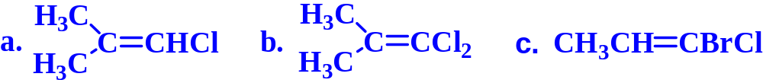
4．一列两个已二烯，哪一个能量较低？ （ ）
5. 下列化合物中有顺反异构体的是：（ ）

Slide 11
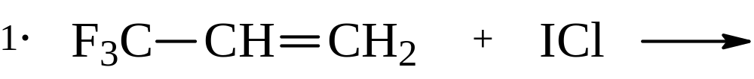
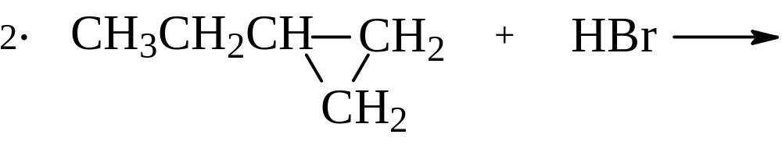
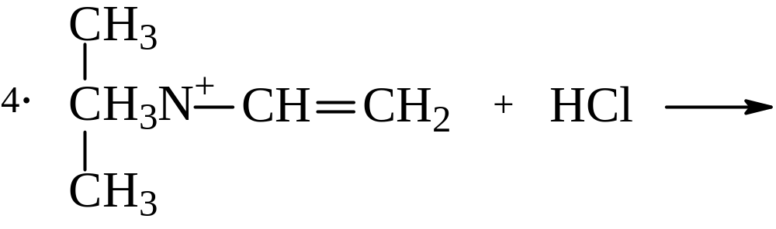
（三）完成反应式

Slide 12
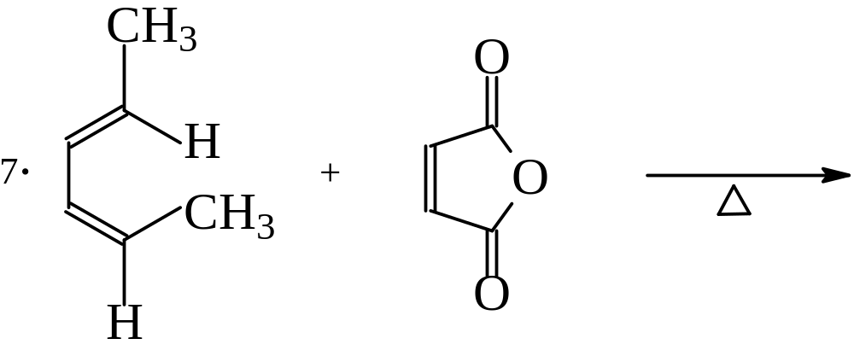
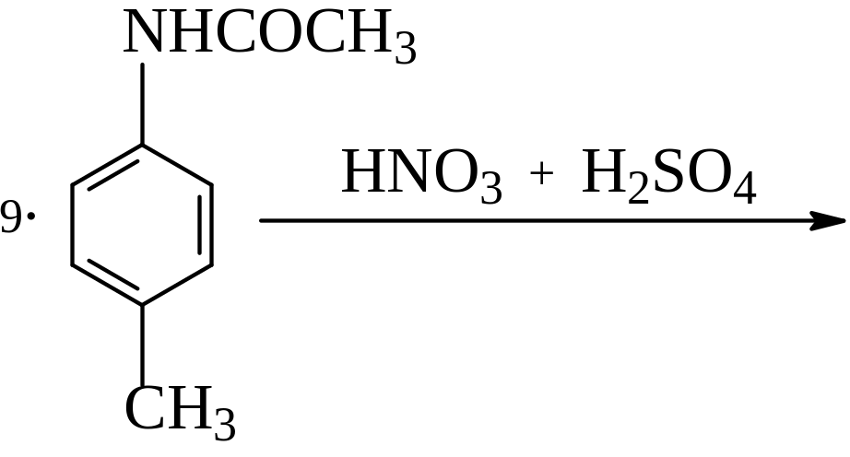

Slide 13
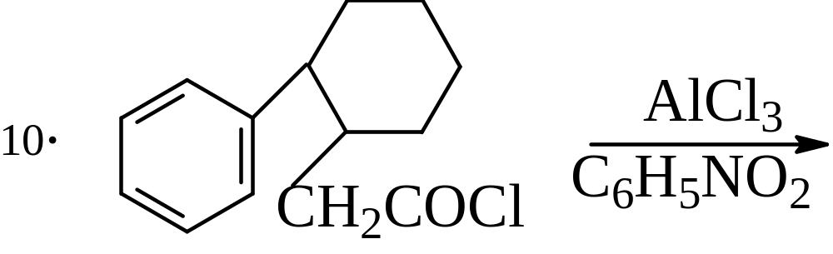
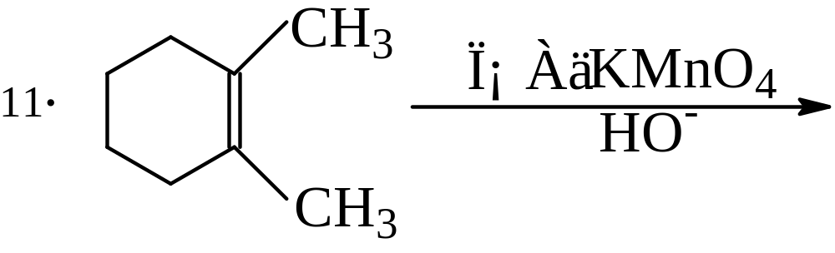
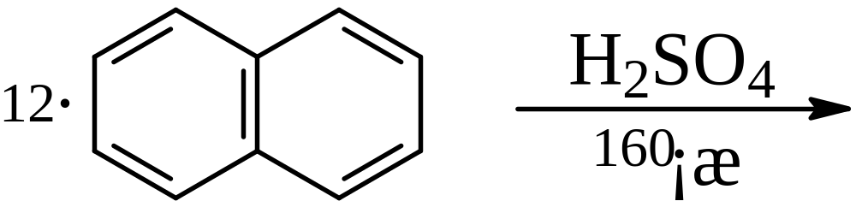

Slide 14
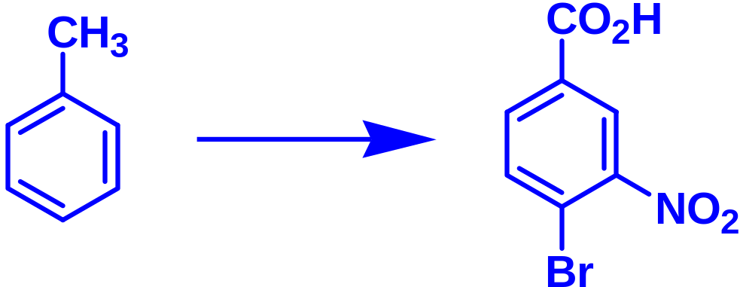
（四）有机合成

Slide 15
（五）推测化合物的结构
化合物A分子式为C16H16，能使Br-CCl4和稀冷KMnO4溶液褪色，在温和条件下催化加氢可以加一分子氢，若用热KMnO4酸性溶液氧化，则仅得到一种二元酸C6H4（COOH）2B，B的一溴取代物只有一种。试推出该化合物的可能结构，并用反应式表示之。

